Slide 1
Презентация на тему: Животные в космосе
Презентацию выполнил:
Ученик 6 «А» класса МАОУ «Школа №81»Костянко Дмитрий
Учитель: Новоженина Оксана Владимировна

Slide 2
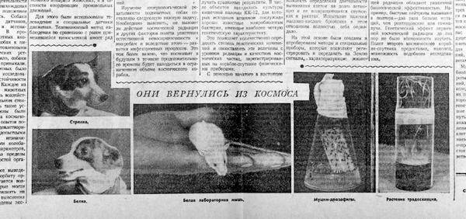
Содержание
Введение
Первые животные в космосе
Собаки-космонавты
Полет Белки и Стрелки

Slide 3
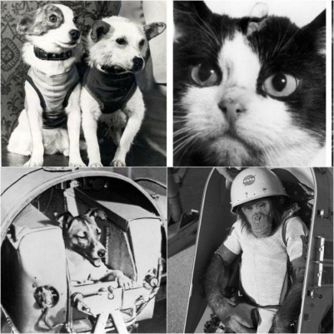
введение
Испокон веков, животное было главным другом и помощником человека, так и исследования космоса не стали исключением, первыми испытывали космические аппараты и отправлялись на орбиту именно животные. С их помощью исследовали биологическое влияние полетов на организм, способность выжить после полета и влияние полета на здоровье. Также, их посылали для того, чтобы изучить различные биологические процессы, эффекты микрогравитации и другие научно-исследовательские цели.

Slide 4
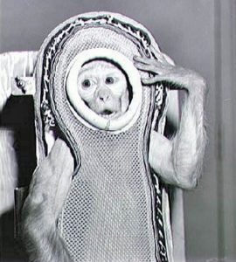
Первые животные в космосе
По стезе познания законов вселенной люди продвигались осторожно: не животные первыми очутились в космосе, а насекомые — маленькие мушки дрозофилы. Их полет на высоту 109 км был произведен в 1947 году в США. Дрозофилы благополучно вернулись домой и дальше эксперименты проводились уже с млекопитающими.
Американские ученые выбрали на роль первых животных в космосе приматов. Основанием для такого выбора послужила их физиологическая близость с человеческими существами. Начиная с 1948 года специалисты NASA осуществили несколько запусков космических аппаратов с макаками на борту, каждый из которых заканчивался гибелью примата-космонавта. Причиной часто становились перегрузки во время полета, взрыв ракеты, отказ парашютной системы при посадке.

Slide 5
Собаки-космонавты
Начиная с 1951 года в СССР было проведено около трех десятков суборбитальных стартов с участием 41 собаки. Собак отбирали по строгим критериям исходя из возможностей и размеров аппаратов и физиологических параметров животных.
Первыми собаками в космосе, прошедшими строгий отбор и дрессировку, в 1951 году стали Цыган и Дезик, отправившиеся в космическое путешествие на ракете. Их полет, который оба пса перенесли без физиологических проблем, проходил на высоте 87,7 км, продолжался около 20 минут и завершился успешной посадкой. Единственной травмой стала царапина на животе у Цыгана.

Slide 6
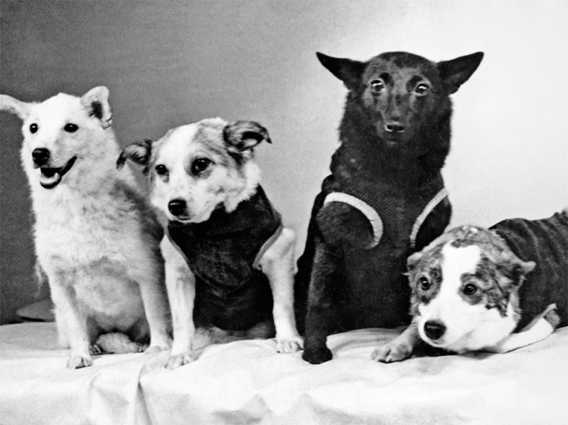
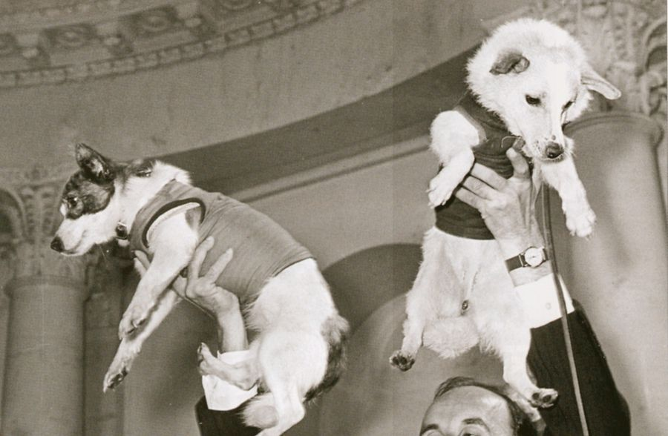
Собаки-космонавты
Первыми собаками в космосе, прошедшими строгий отбор и дрессировку, в 1951 году стали Цыган и Дезик, отправившиеся в космическое путешествие на ракете. Их полет, который оба пса перенесли без физиологических проблем, проходил на высоте 87,7 км, продолжался около 20 минут и завершился успешной посадкой. Единственной травмой стала царапина на животе у Цыгана.

Slide 7
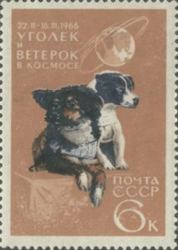
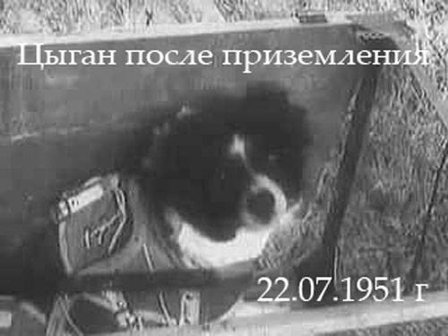
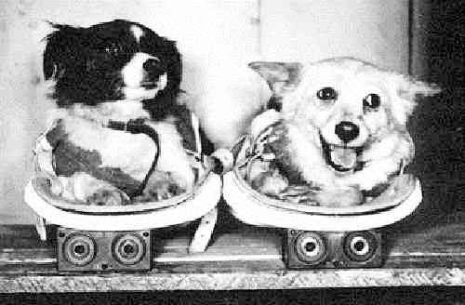
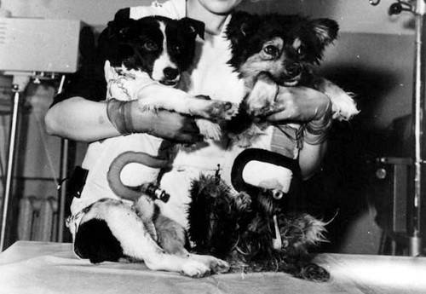
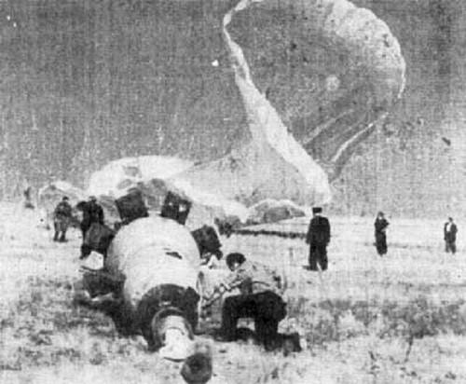
Собаки-космонавты
Дезик и Цыган перед полетом
Уголек и Ветерок в космосе, почтовая марка СССР, 1966
Капсула с собаками после приземления

Slide 8
Полет белки и стрелки
Основной задачей запуска второго космического корабля-спутника являлась дальнейшая отработка систем, обеспечивающих жизнедеятельность человека, а также безопасность его полета и возвращения на Землю. В полете предусматривалось проведение ряда медико-биологических экспериментов и осуществление программы научных исследований космического пространства. Для успешного полета второго космического корабля-спутника с живыми существами на борту и возвращения его на Землю потребовалось решение сложнейших научных и технических проблем, обеспечивающих:
— управляемый полет космического корабля и спуск его на Землю с большой точностью в заданный пункт; — условия нормальной жизнедеятельности живых существ в космическом полете; — надежную радио- и телевизионную связь с космическим кораблем.

Slide 9
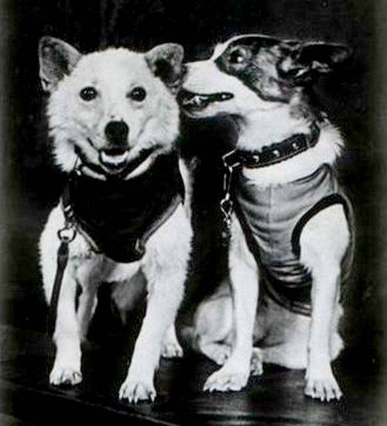
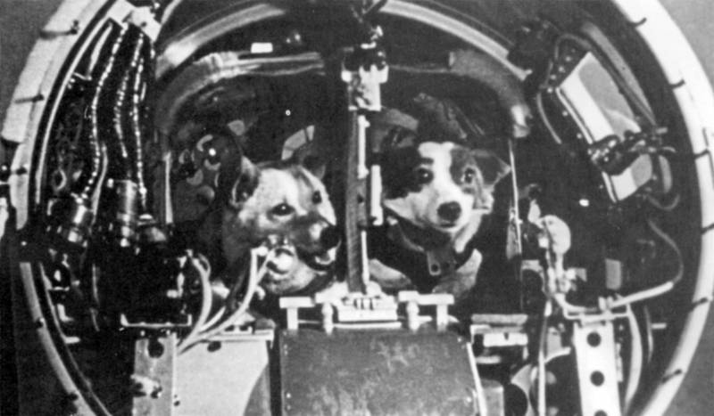
Полет белки и стрелки
Все эти задачи были успешно решены. В катапультируемом контейнере, кроме двух собак, находились 12 мышей, насекомые, растения, грибковые культуры, семена кукурузы, пшеницы, гороха, лука, некоторые виды микробов и другие биологические объекты. Вне катапультируемого контейнера, в кабине корабля, были помещены 28 лабораторных мышей и 2 белые крысы. Космический корабль вместе со своими пассажирами — собаками Белкой и Стрелкой и другими живыми существами — благополучно возвратился на Землю.

Slide 10
Список литературы
Большая энциклопедия открытий и изобретений (данное эксклюзивное издание компании ОСЭ)
Детская энциклопедия. Я познаю мир. Космос. М., ОО « Издательство АСТ» , 2001, 448 с., ил.
Герман Титов. Голубая моя планета. Документальная повесть. М., Воениздат, 1977.
http://www.novate.ru/blogs/041014/27988/
http://www.poletim.net/history/zolotojj-vek-aviacii;
http://www.skywar.ru/389.html;
http://ru.wikipedia.org.

